Slide 1
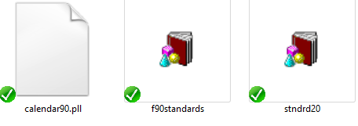
CALENDAR – TẠO HỘP THOẠI CHỌN NGÀY TRÊN FORM
Bước 1: Tải thư viện calendar tại địa chỉ: http://1drv.ms/1zkAcQz

Slide 2
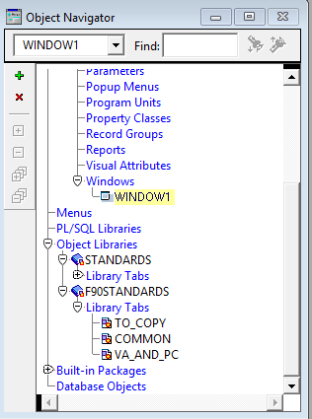
CALENDAR – TẠO HỘP THOẠI CHỌN NGÀY TRÊN FORM
Bước 2: File/Open => Tìm chọn đến file: stndrd20

Slide 3
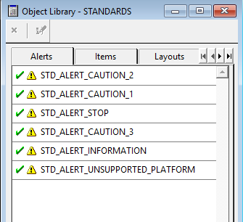
CALENDAR – TẠO HỘP THOẠI CHỌN NGÀY TRÊN FORM
Bước 3: Phải chuột vào STANDARDS trong Object Libraries, chọn Object Library

Slide 4
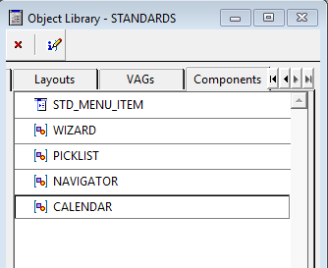
CALENDAR – TẠO HỘP THOẠI CHỌN NGÀY TRÊN FORM
Bước 4: Chọn tab Componments

Slide 5
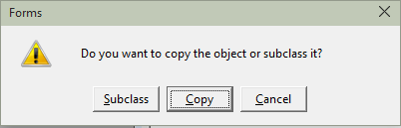
CALENDAR – TẠO HỘP THOẠI CHỌN NGÀY TRÊN FORM
Bước 5: Kéo thành phần CALENDAR thả vào module đang làm việc, hiện lên hộp thoại hỏi, ta chọn Copy

Slide 6
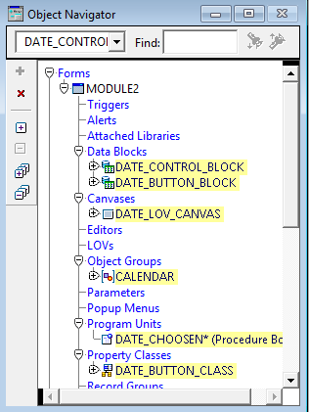
CALENDAR – TẠO HỘP THOẠI CHỌN NGÀY TRÊN FORM
Bước 5: Kéo thành phần CALENDAR thả vào module đang làm việc, hiện lên hộp thoại hỏi, ta chọn Copy

Slide 7
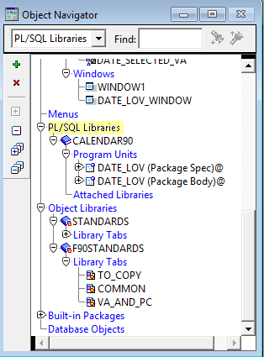
CALENDAR – TẠO HỘP THOẠI CHỌN NGÀY TRÊN FORM
Bước 6: File/Open => Tìm chọn đến file: calendar90.pll

Slide 8
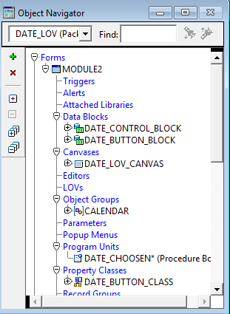
CALENDAR – TẠO HỘP THOẠI CHỌN NGÀY TRÊN FORM
Bước 7: Kéo 2 package DATE_LOV trong Program units của CALENDAR90 vừa mở sang mục Program units của Module đang làm việc.

Slide 9
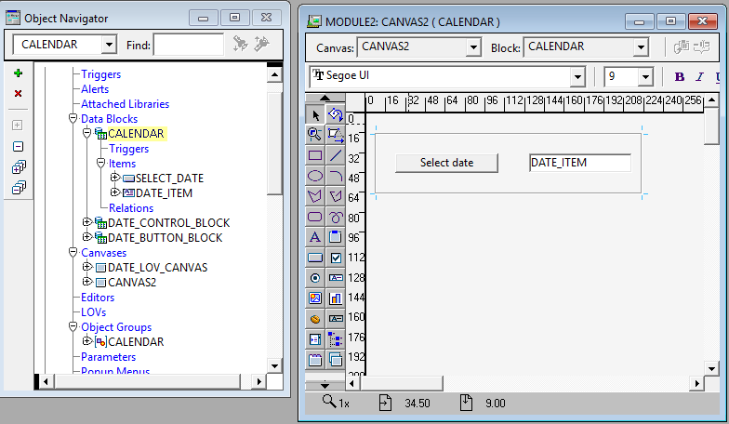
CALENDAR – TẠO HỘP THOẠI CHỌN NGÀY TRÊN FORM
Bước 8: Tạo 1 block mới gồm 1 button và 1 text item, tạo canvans mới hiển thị các item của block mới như hình dưới.

Slide 10
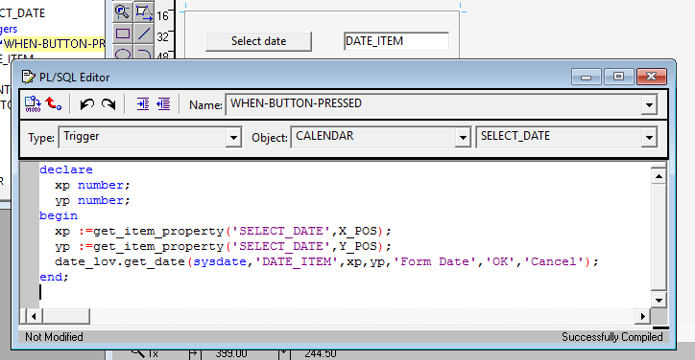
CALENDAR – TẠO HỘP THOẠI CHỌN NGÀY TRÊN FORM
Bước 9: Viết trigger cho sự kiện click vào button Select date như sau:

Slide 11
CALENDAR – TẠO HỘP THOẠI CHỌN NGÀY TRÊN FORM
Bước 10: Kết thúc. Run test.

